Slide 1
НАРОДНЫЕ ПРОМЫСЛЫ РОССИИ
ДЫМКОВСКАЯ ИГРУШКА
презентация
ИЗОБРАЗИТЕЛЬНОЕ ИСКУССТВО
4 класс

Slide 2
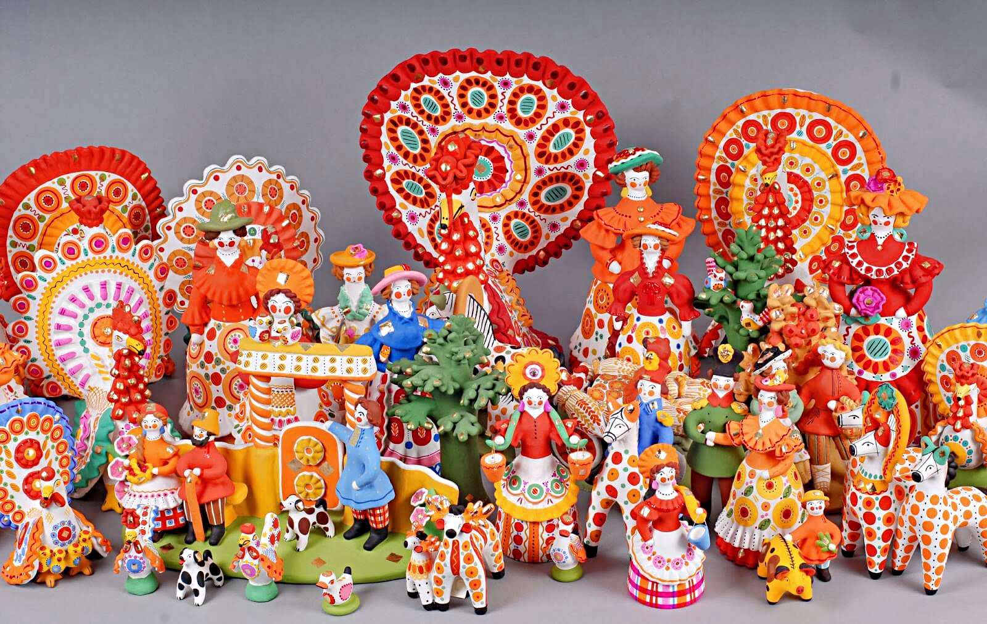
Дымковская игрушка – народный промысел с богатой историей, не имеет аналогов в мире

Slide 3
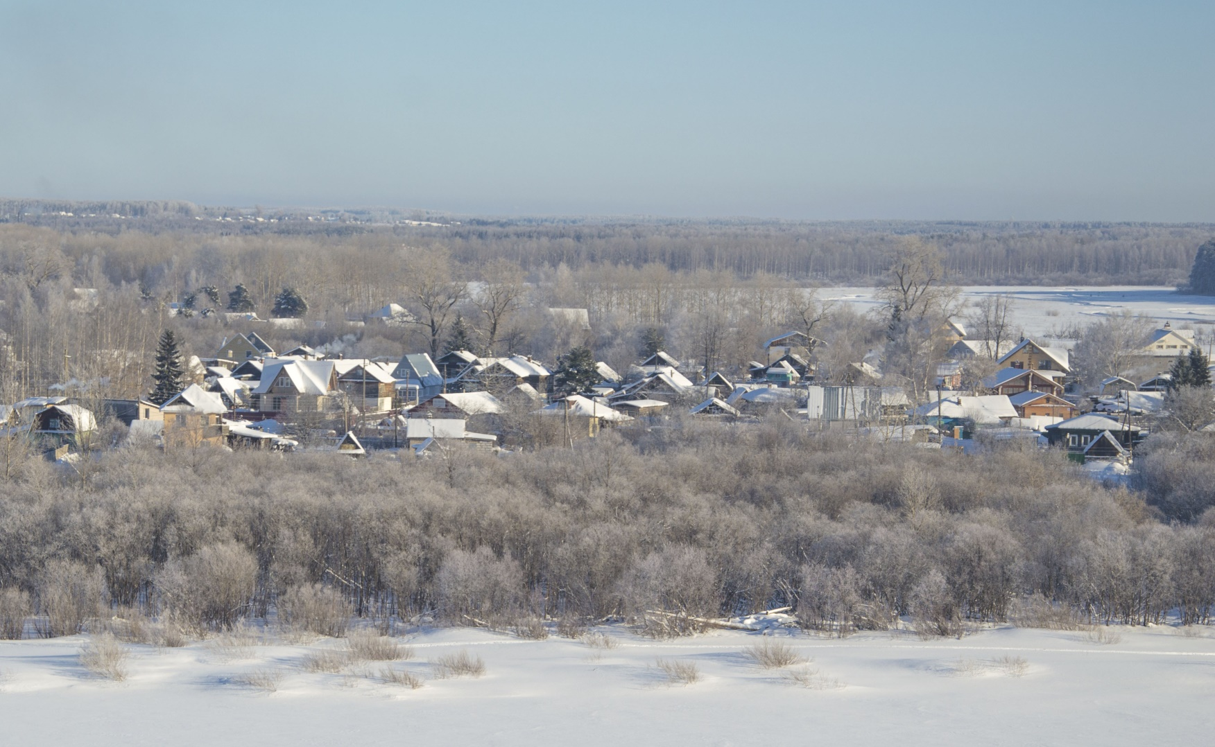
Село Дымково

Slide 4
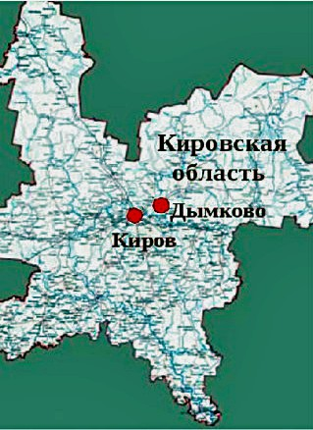
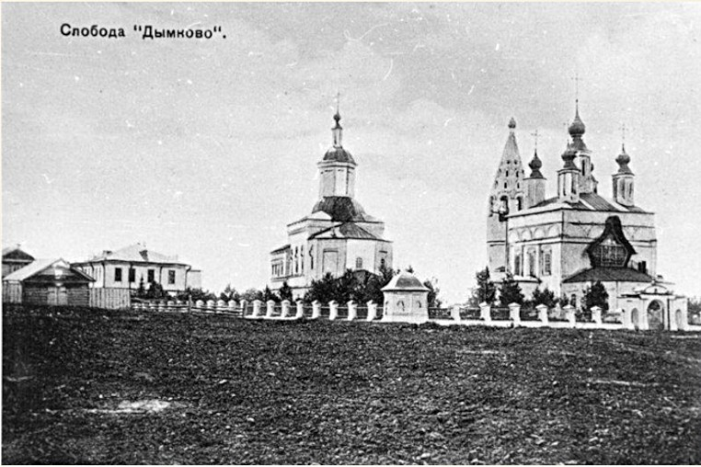
Появилась дымковская игрушка около 400 лет назад в слободе Дымково недалеко от города Вятки (сейчас г. Киров)

Slide 5
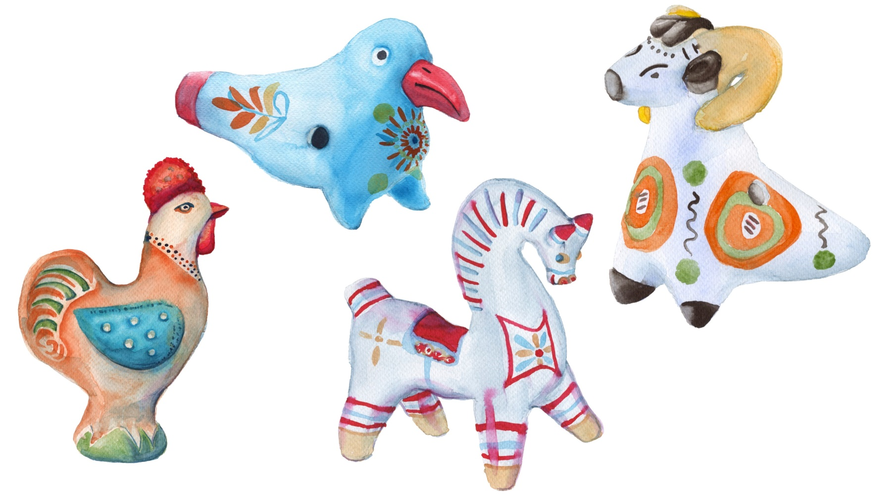
Глиняные игрушки-свистульки считались оберегами будущего урожая. Их продавали на ярмарках.

Slide 7
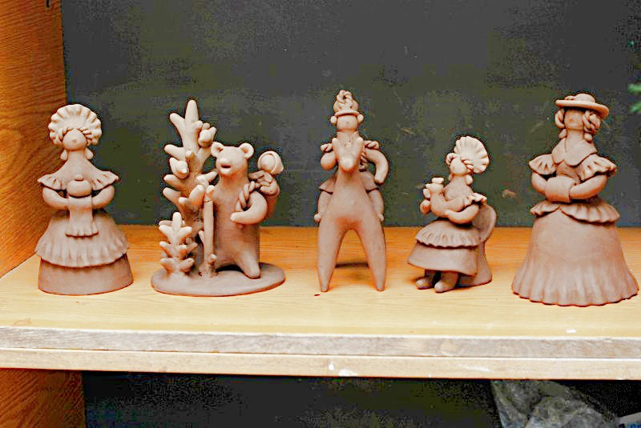
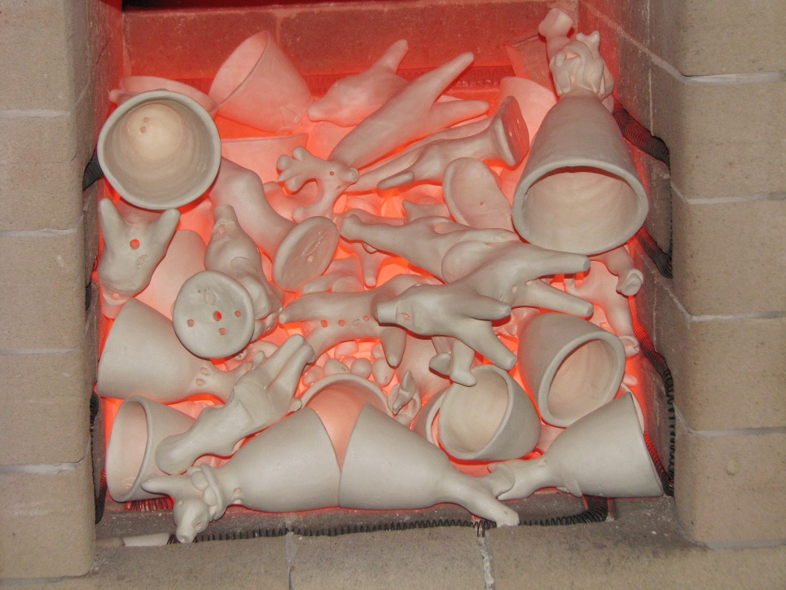
Высушивание игрушек и обжиг в печи

Slide 8
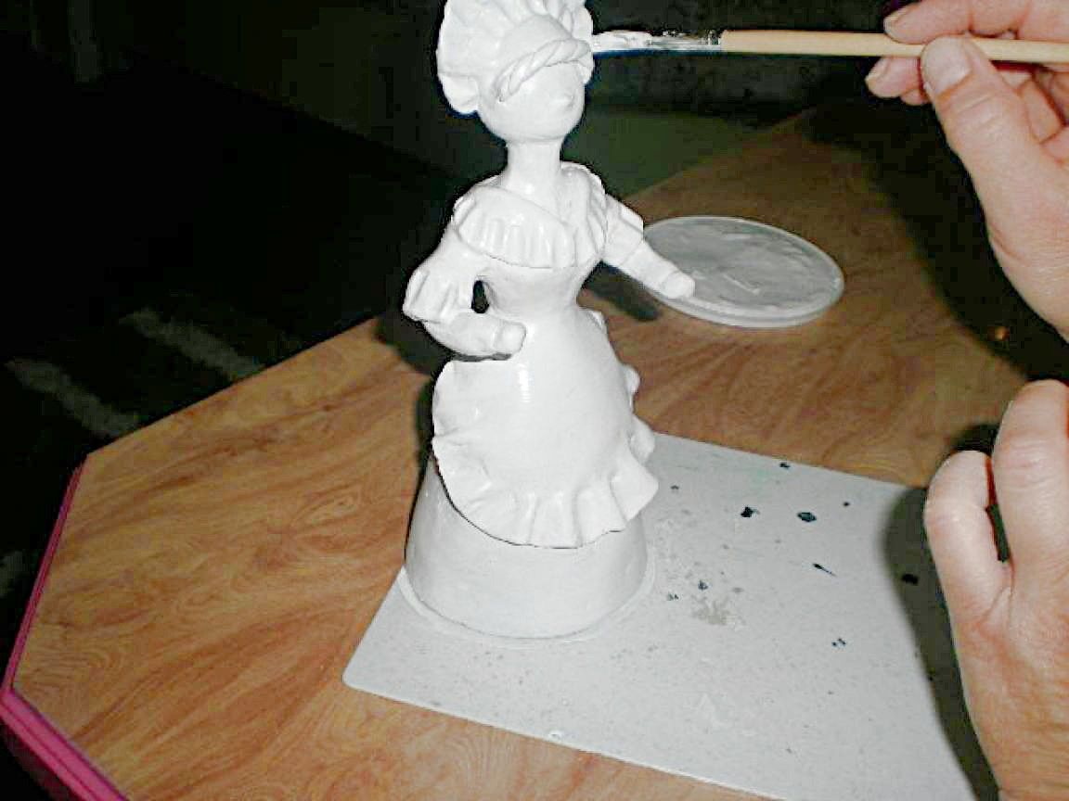
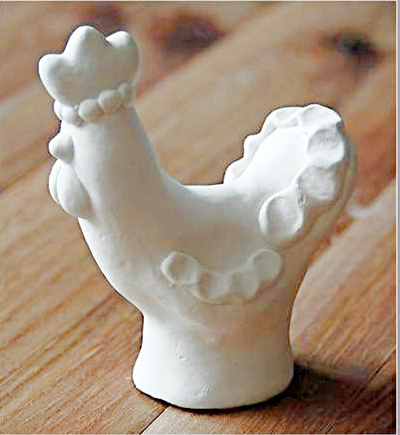
На следующем этапе фигурки погружают в раствор из мела и молока. После высыхания на поверхности глины образуется
ровный белый слой.

Slide 9
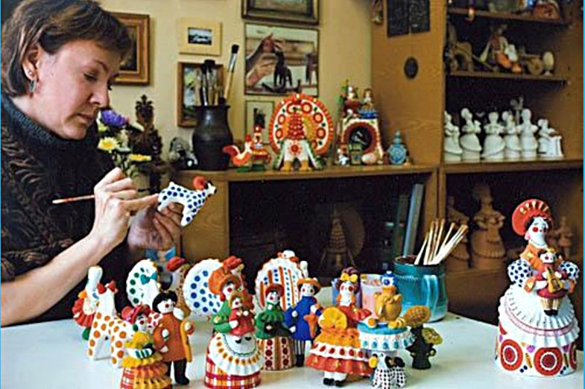
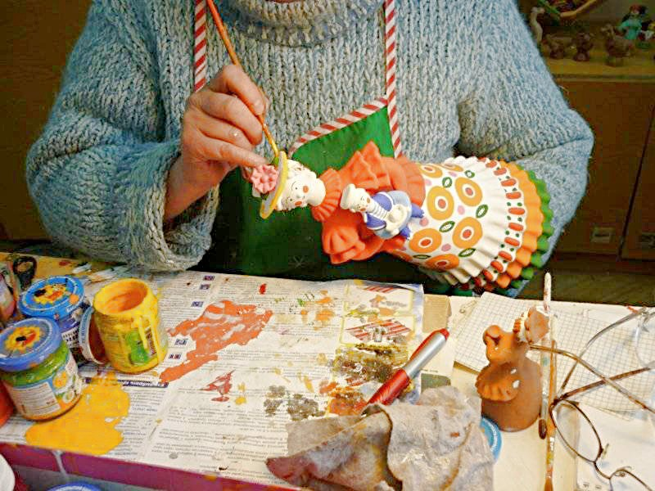
Роспись Дымковской игрушки -
трудоёмкая и кропотливая работа

Slide 10
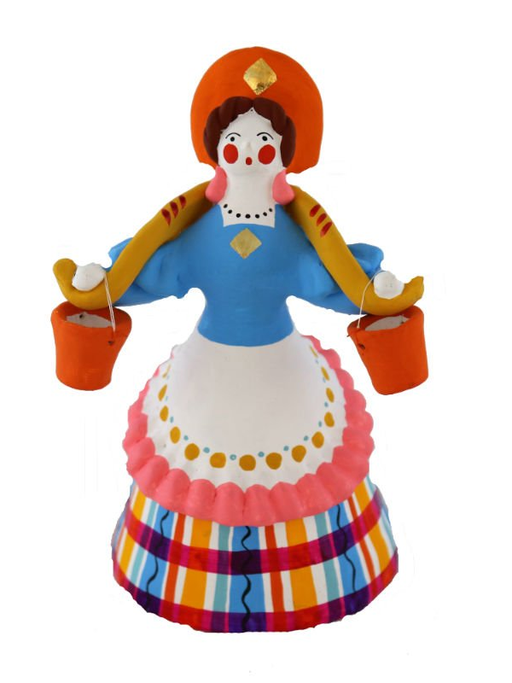
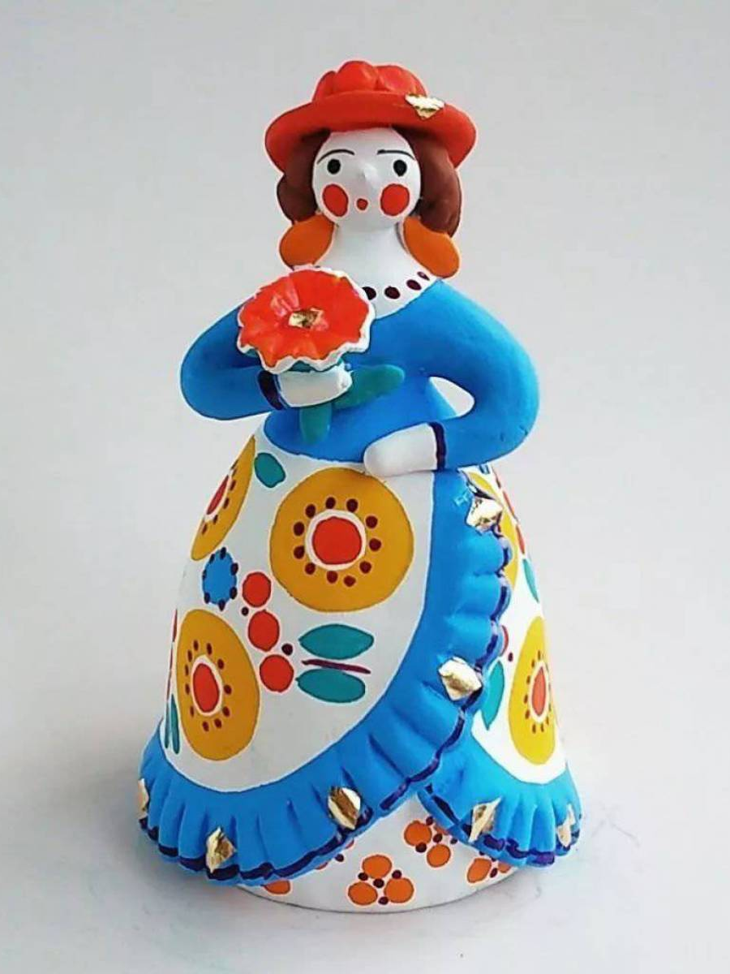
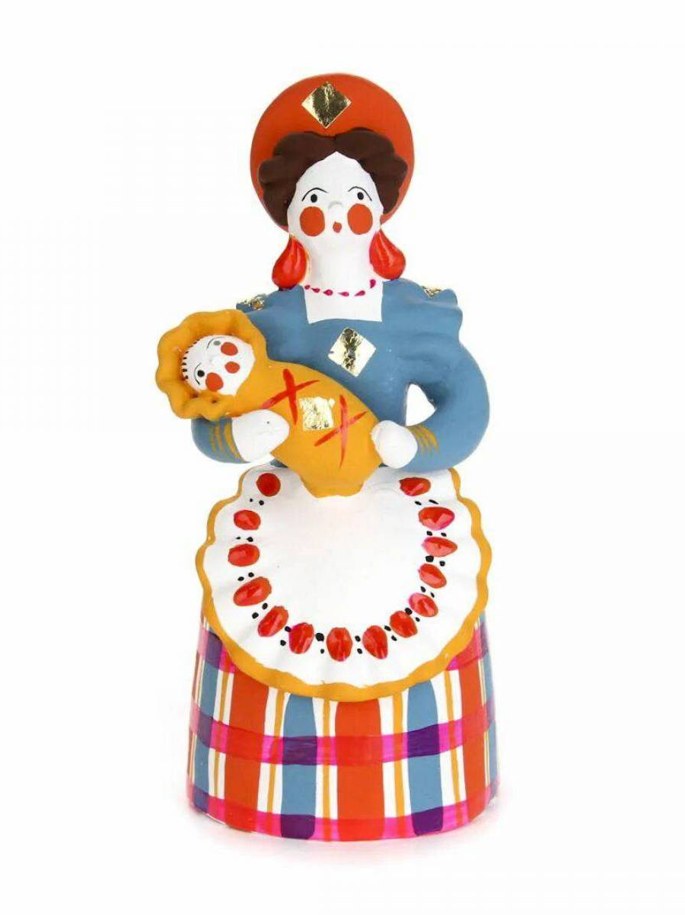
Дымковская игрушка
Изображение людей

Slide 11
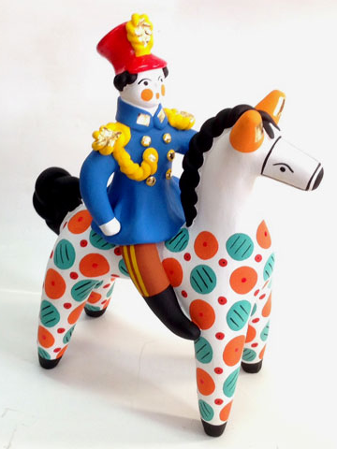
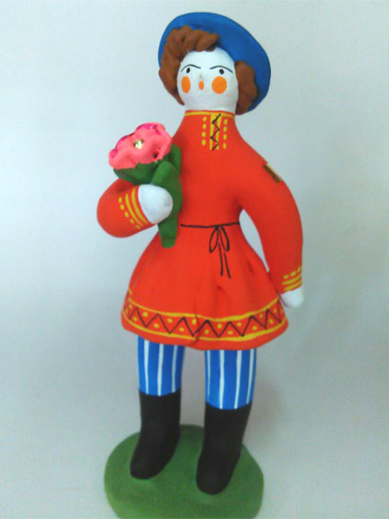
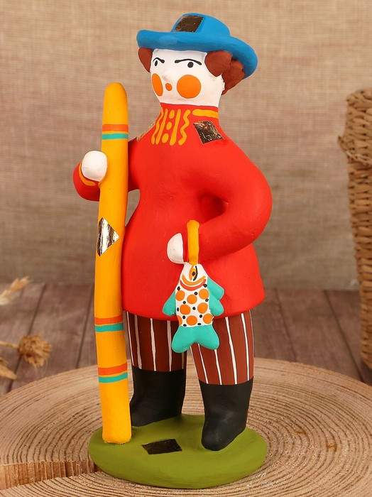
Дымковская игрушка
Изображение людей

Slide 12
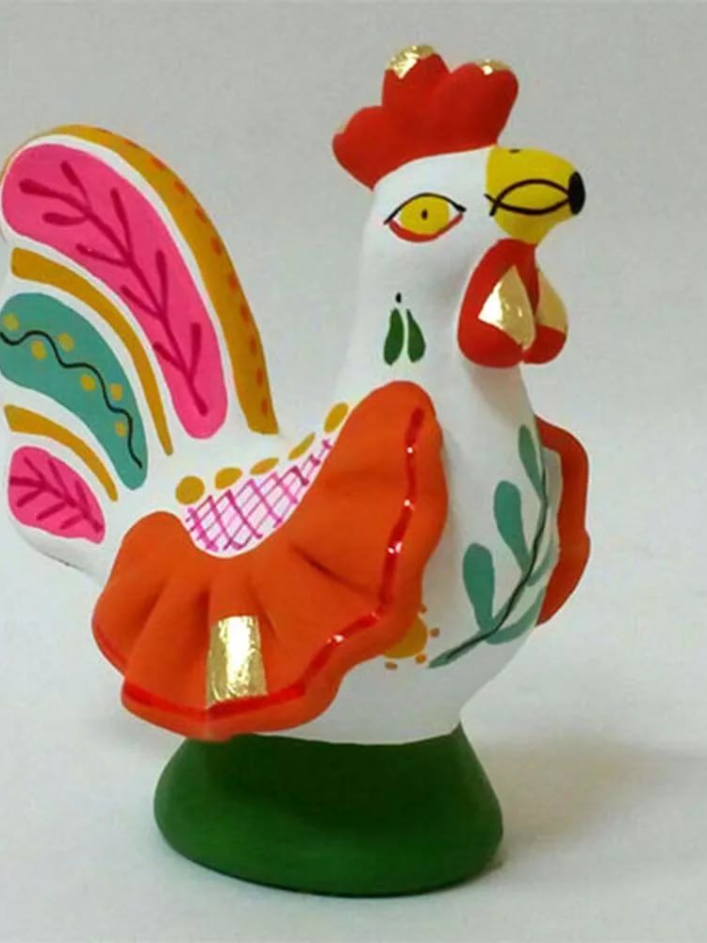
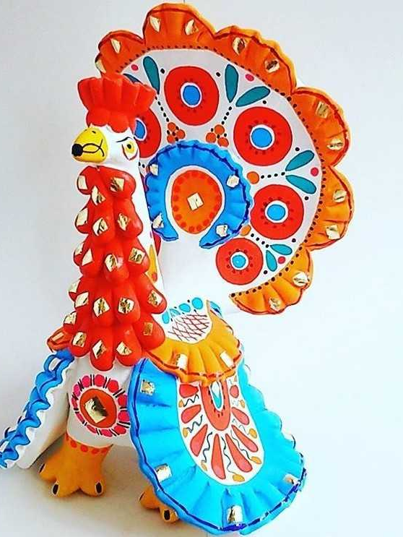
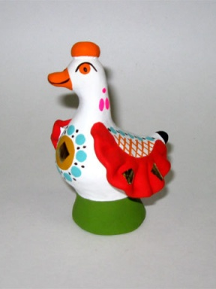
Дымковская игрушка
Изображение птиц

Slide 13
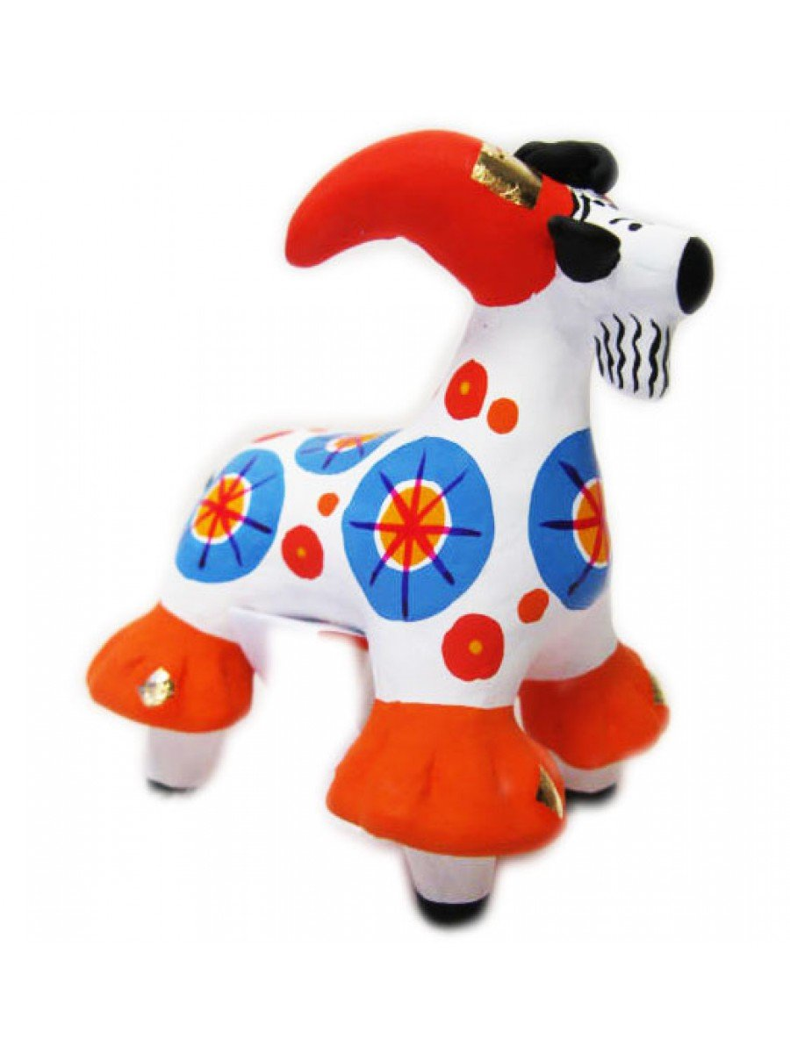
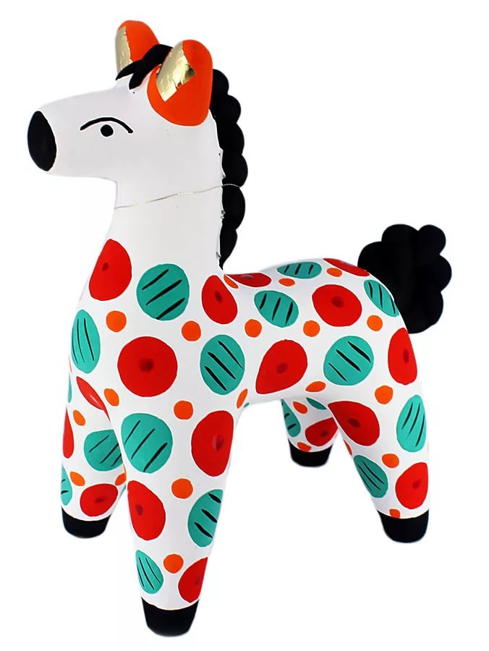
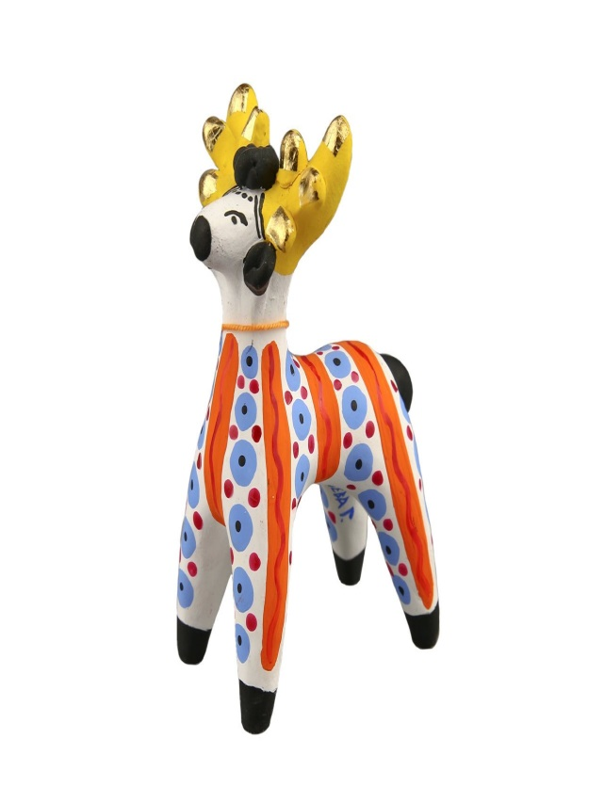
Дымковская игрушка
Изображение животных

Slide 14
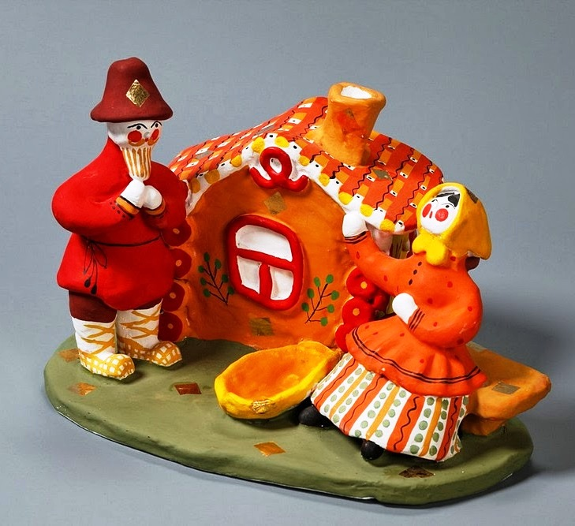
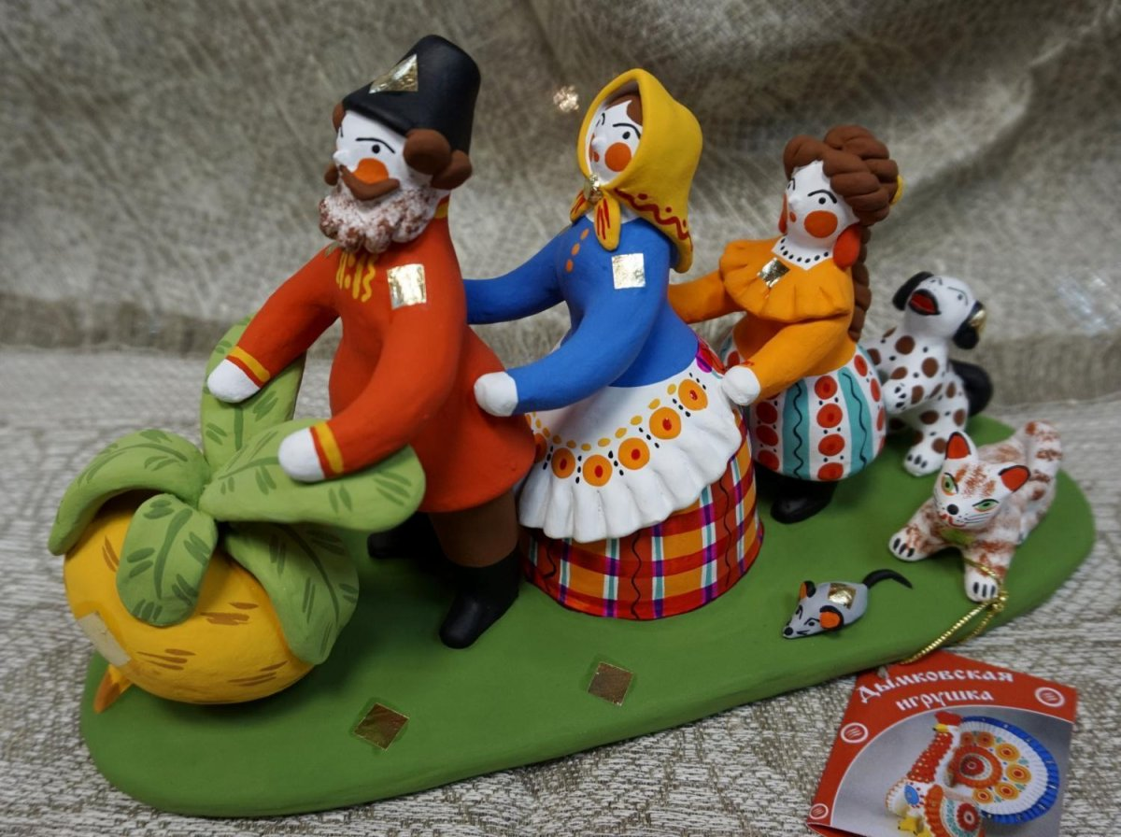
Дымковская игрушка
Сказочные и былинные герои

Slide 15
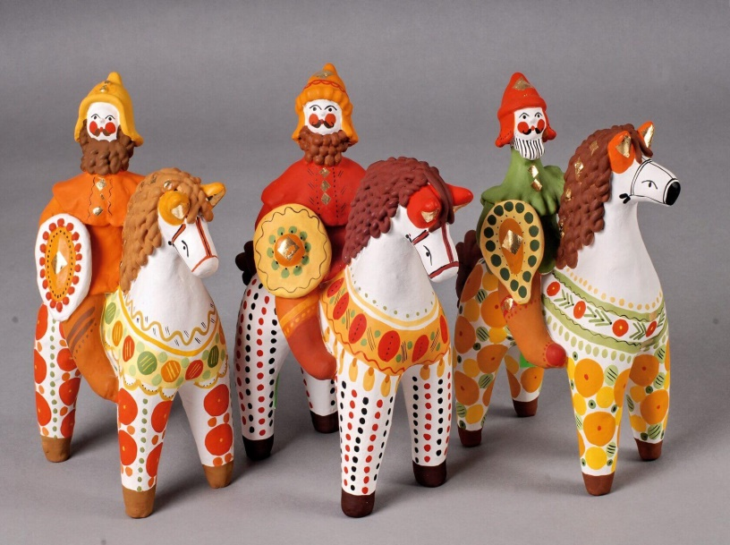
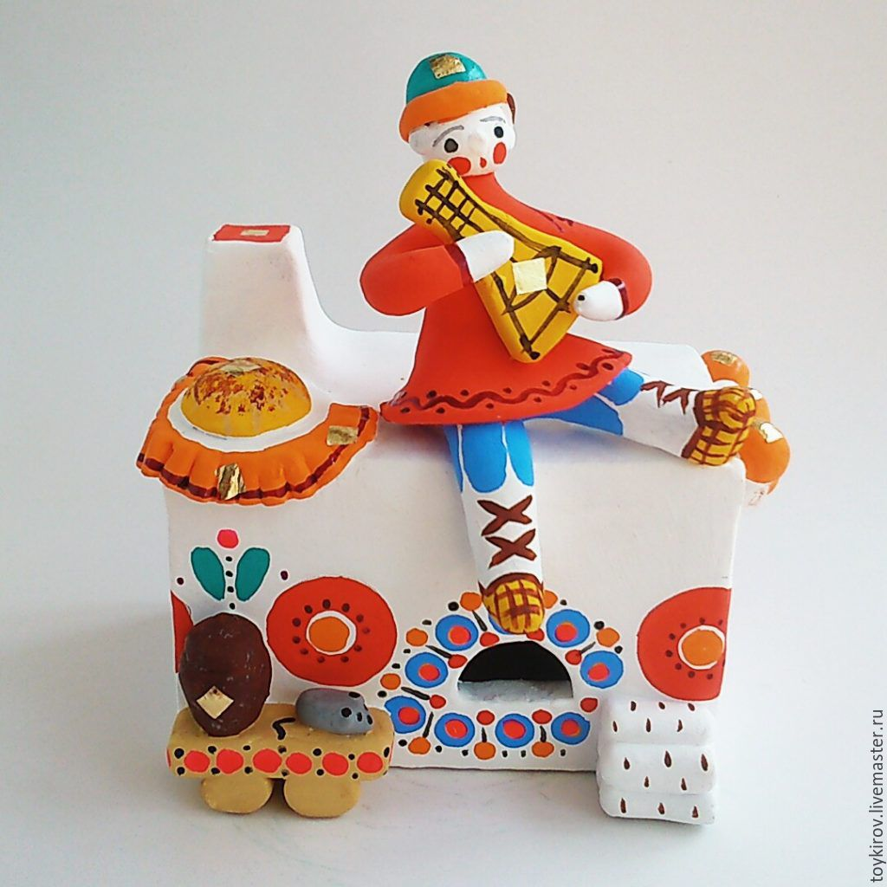
Дымковская игрушка
Сказочные и былинные герои

Slide 16
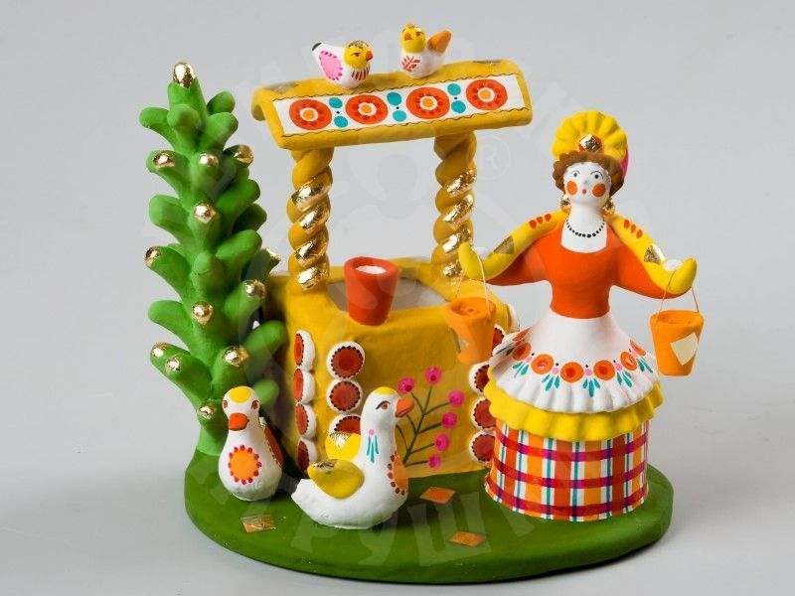
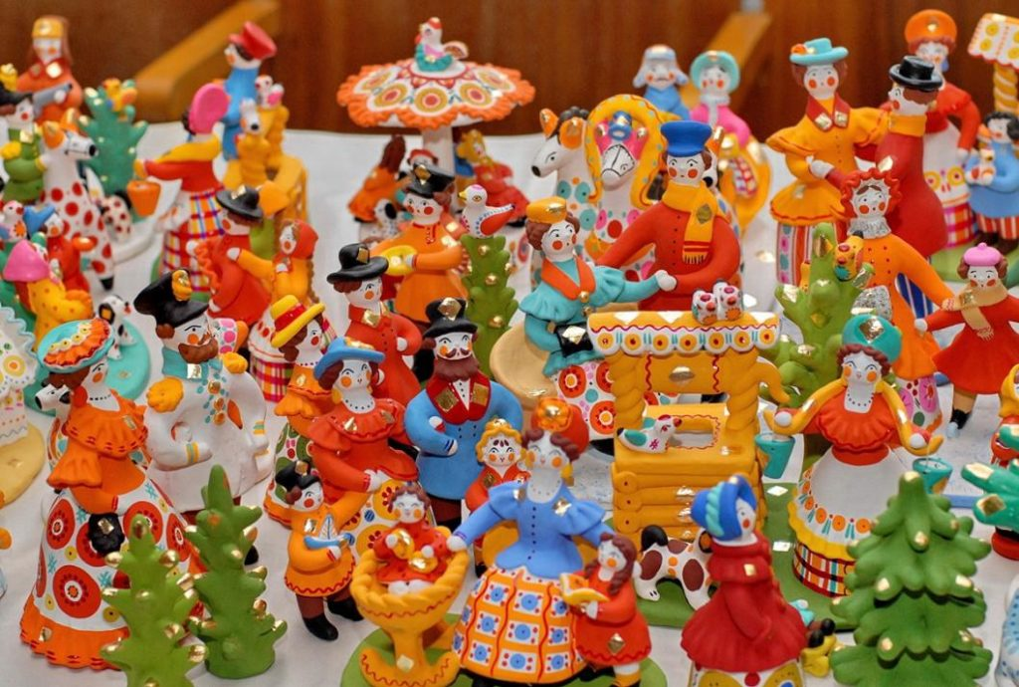
Дымковская игрушка
Сцены из жизни

Slide 17
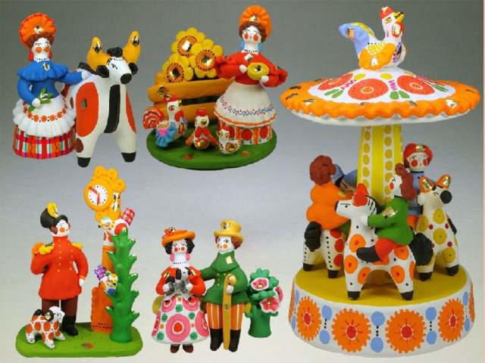
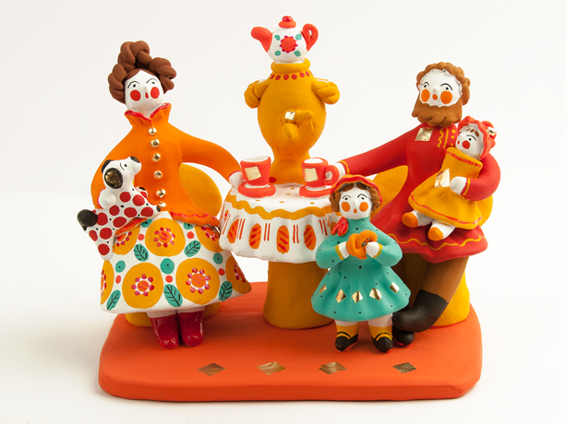
Дымковская игрушка
Сцены из жизни

Slide 20
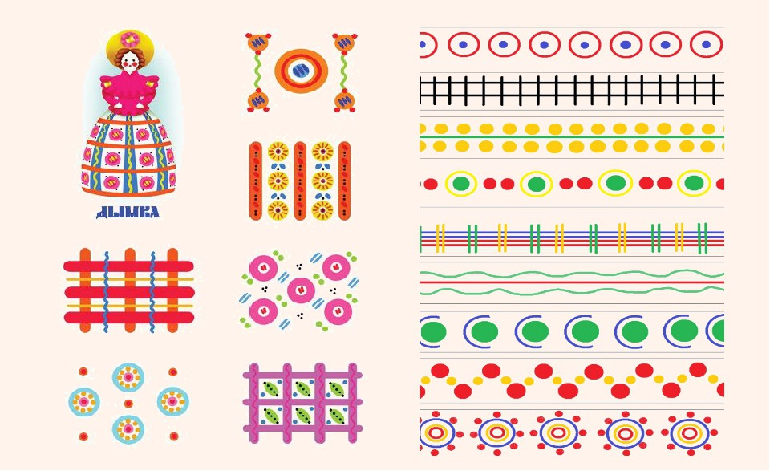
Основные элементы
Дымковской росписи

Slide 22
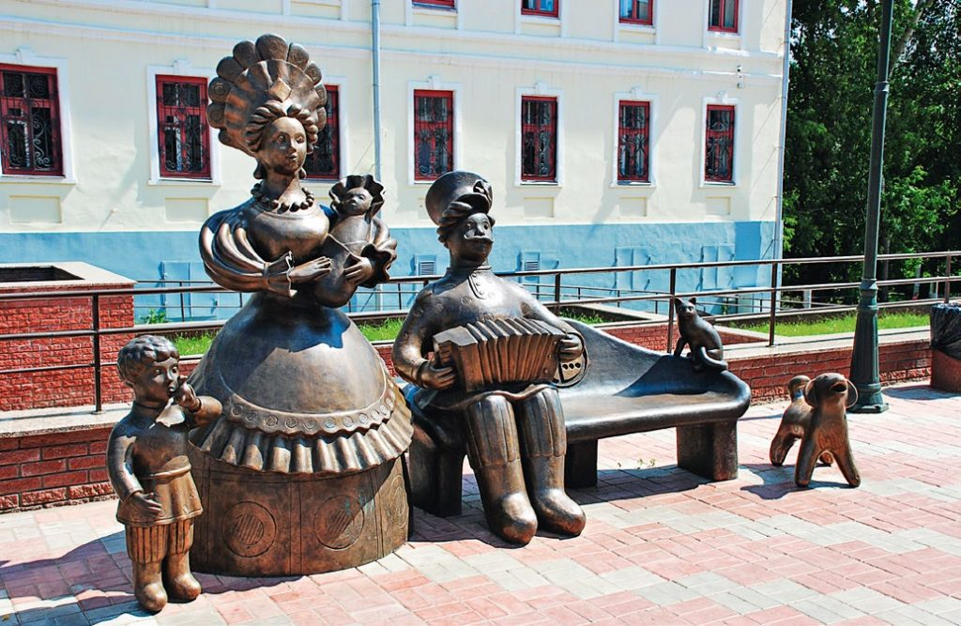
Памятник Дымковской игрушке
«Семья» (город Киров)

Slide 23
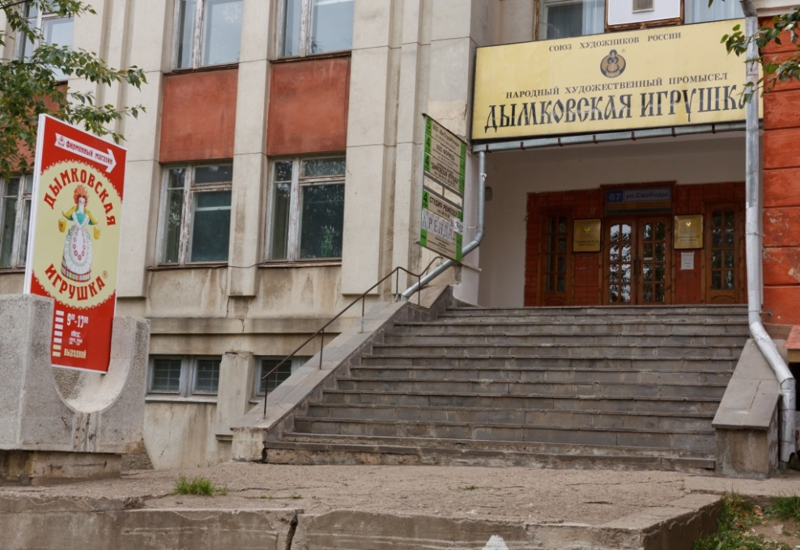
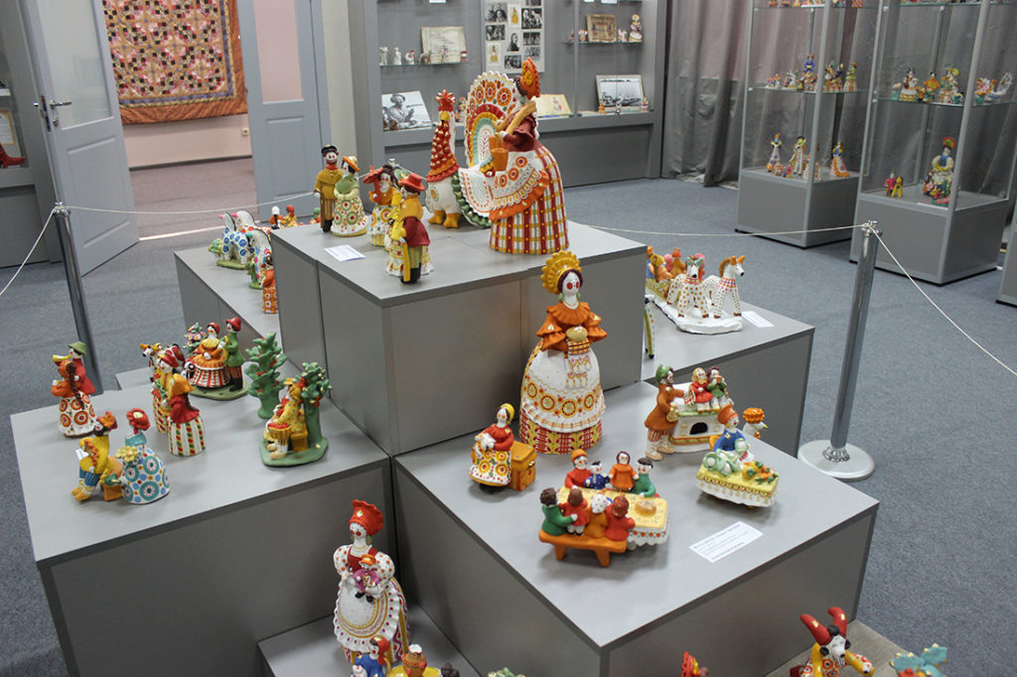
Музей Дымковской игрушки
(город Киров)

Slide 24
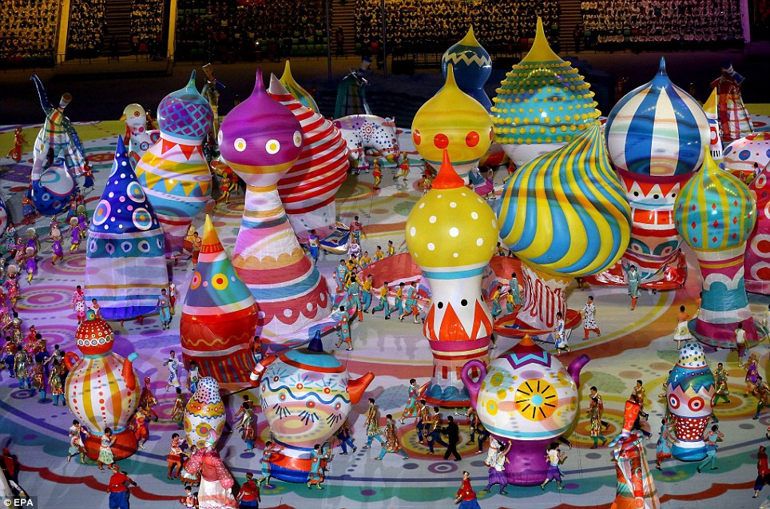
Декорации в виде Дымковских игрушек на открытии Зимних Олимпийских игр в Сочи 2014

Slide 25
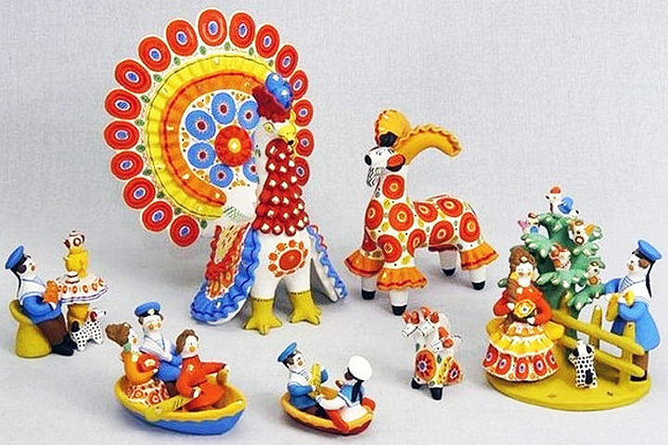
Дымковская игрушка – один из символов русской народной культуры

